Slide 1
10장. 레이아웃의 기초를 다지자

Slide 2
목차
  1. 레이아웃이란?
  2. display 속성
  3. float 속성
  4. clear 속성

Slide 3
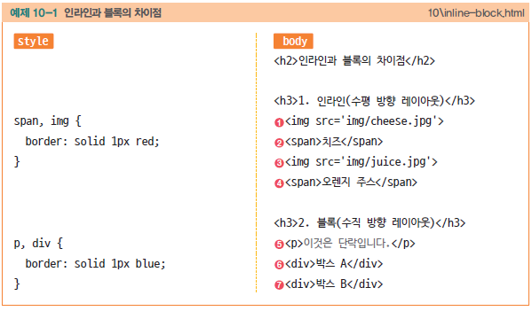
1. 레이아웃이란?
레이아웃
  웹 페이지에 박스, 텍스트, 이미지 등 HTML 요소 배치하는 것
  수평 방향 레이아웃 / 인라인 (inline)
  수직 방향 레이아웃 / 블록 (block)

Slide 4
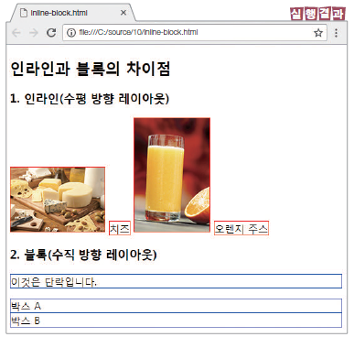
1. 레이아웃이란?
    인라인 요소
      붉은색 표시 이미지, 텍스트 : 가로 방향으로 배치되는 HTML 요소
      <img>, <span> 태그 등
    블록 요소
      파란색 표시 박스 : 세로 방향으로 배치되는 HTML 요소
      <p>, <div> 태그 등

Slide 5
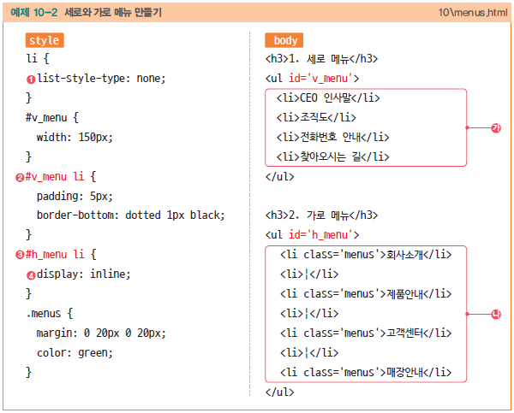
2. display 속성
display 속성
  기본 속성 무시하고 인라인과 블록 사용하기

Slide 6
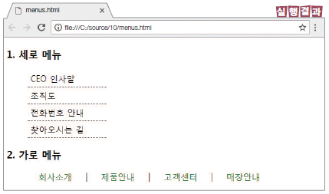
2. display 속성
  <li> 태그
  list-style-type: none;
    목록의 글머리 기호 제거
  #v_menu li / #h_menu li
    후손 선택자
      선택자 아래 다시 선택자 설정
  display: inline;
    <li> 태그가 기본으로 가지는 블록을 인라인으로 변경

Slide 7
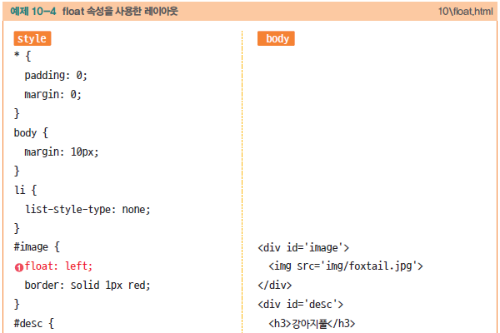
3. float 속성
float 속성
  웹 페이지에 요소를 왼쪽 또는 오른쪽에 배치

Slide 8
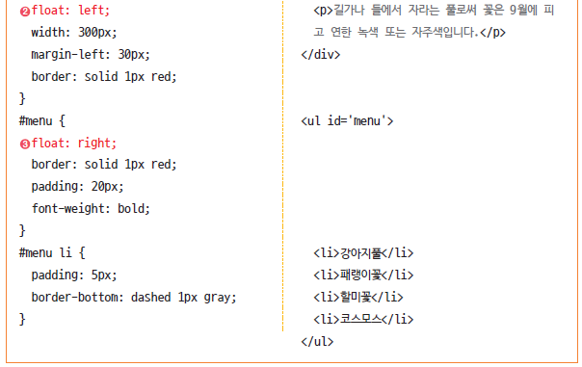
3. float 속성

Slide 9
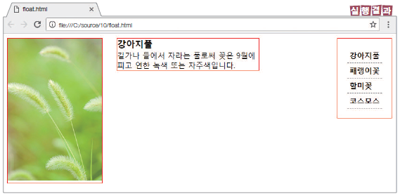
3. float 속성
  float: left;
    해당 요소를 왼쪽에 배치
  float: right:
    해당 요소를 오른쪽에 배치

Slide 10
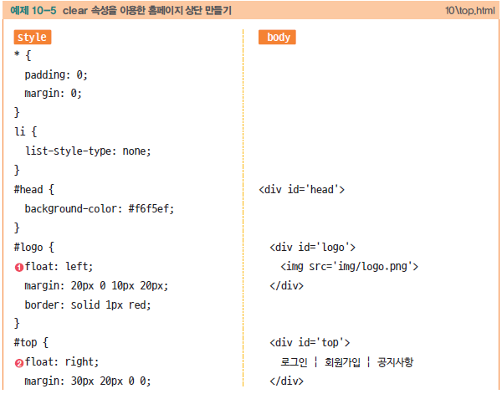
4. clear 속성
clear 속성
  float 속성 사용된 요소가 그 뒤 오는 요소와 겹쳐 화면 깨지는 경우
  뒤 요소의 float 속성 해제하여 새로운 줄에 배치

Slide 11
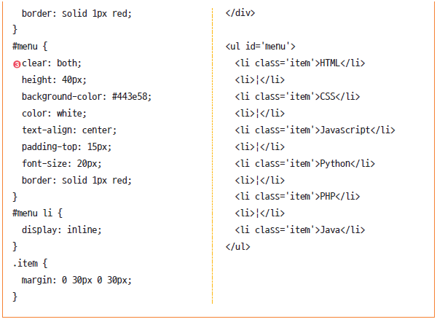
4. clear 속성

Slide 12
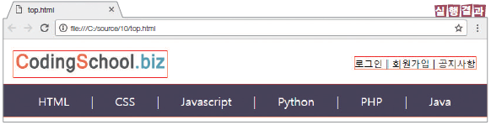
4. clear 속성
  clear: both;
    앞의 float: left; 와 float: right; 에서 사용된 float 속성 해제

